Slide 1
坂を上る

Slide 2
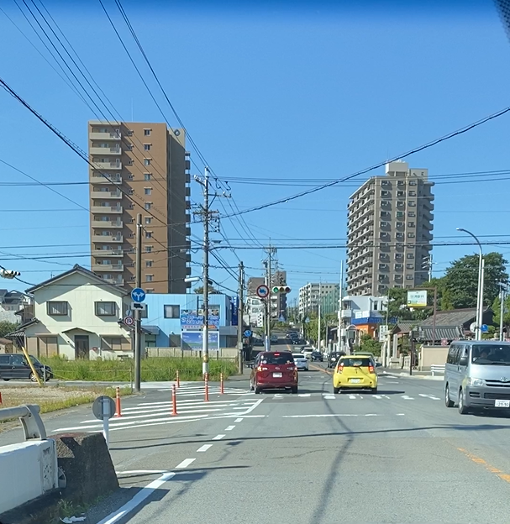
桑名神明社前の信号です。
桑名高校北側の道路です。
Notes:
桑名高校（桑高）南側道路です。今から桑高に向かって進みます。
信号右手に桑名神明社があります。ここはまだ平坦です。

Slide 3
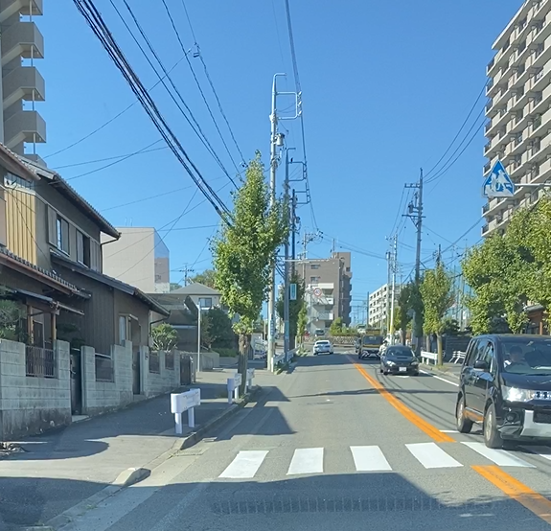
西に向いて走ると上り坂に
Notes:
ここから坂が始まります

Slide 4
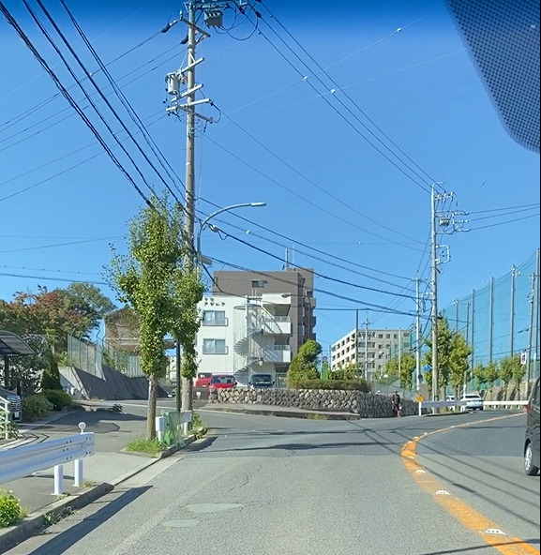
坂を上ります
Notes:
坂を上っています。
右手のフェンスが桑高です。

Slide 5
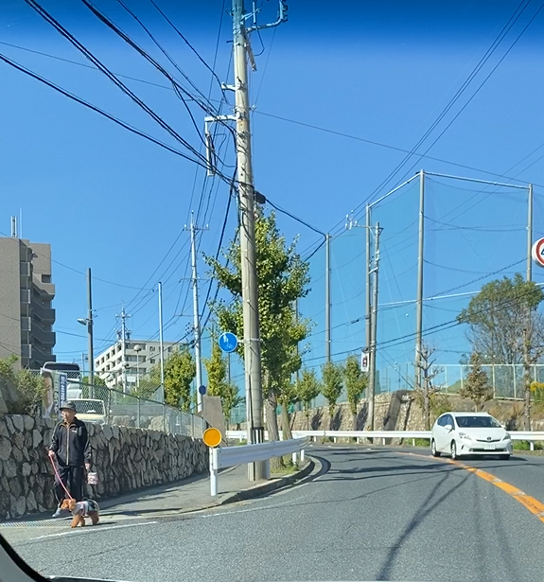
坂をさらに上ります
Notes:
正面右が桑高です。
坂は続きます。

Slide 6
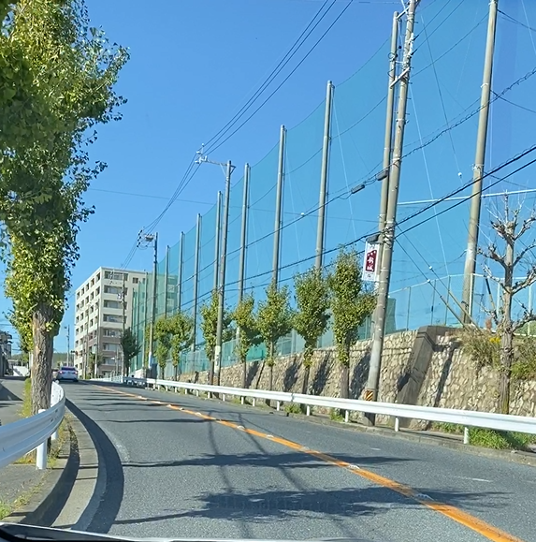
桑名高校が見えてきた
坂をさらに上ります
Notes:
右手が桑高です。
坂が続きます。

Slide 7
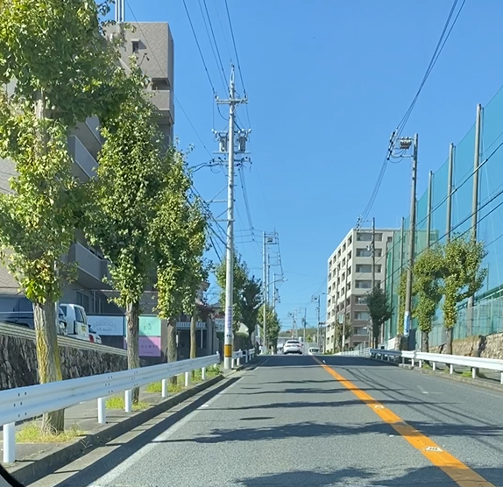
右が桑名高校です
坂をさらに上ります
Notes:
坂が続きます

Slide 8
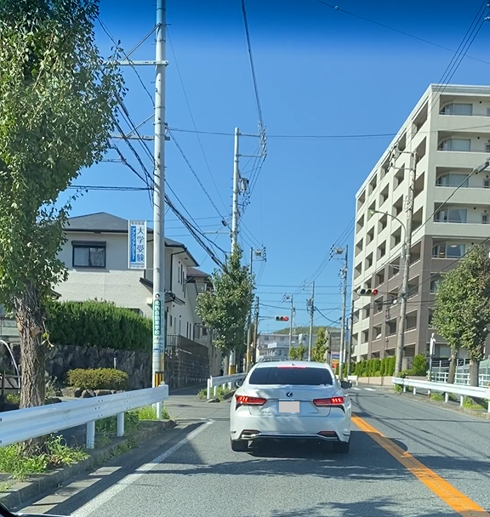
信号を左に曲がると、走井山公園です。
信号を右に曲がると桑名高校の正面玄関です。
Notes:
このあたりで平坦になります。
信号を右に回ると桑高の正面玄関です。
信号を左に曲がると、走井山公園です。

Slide 9
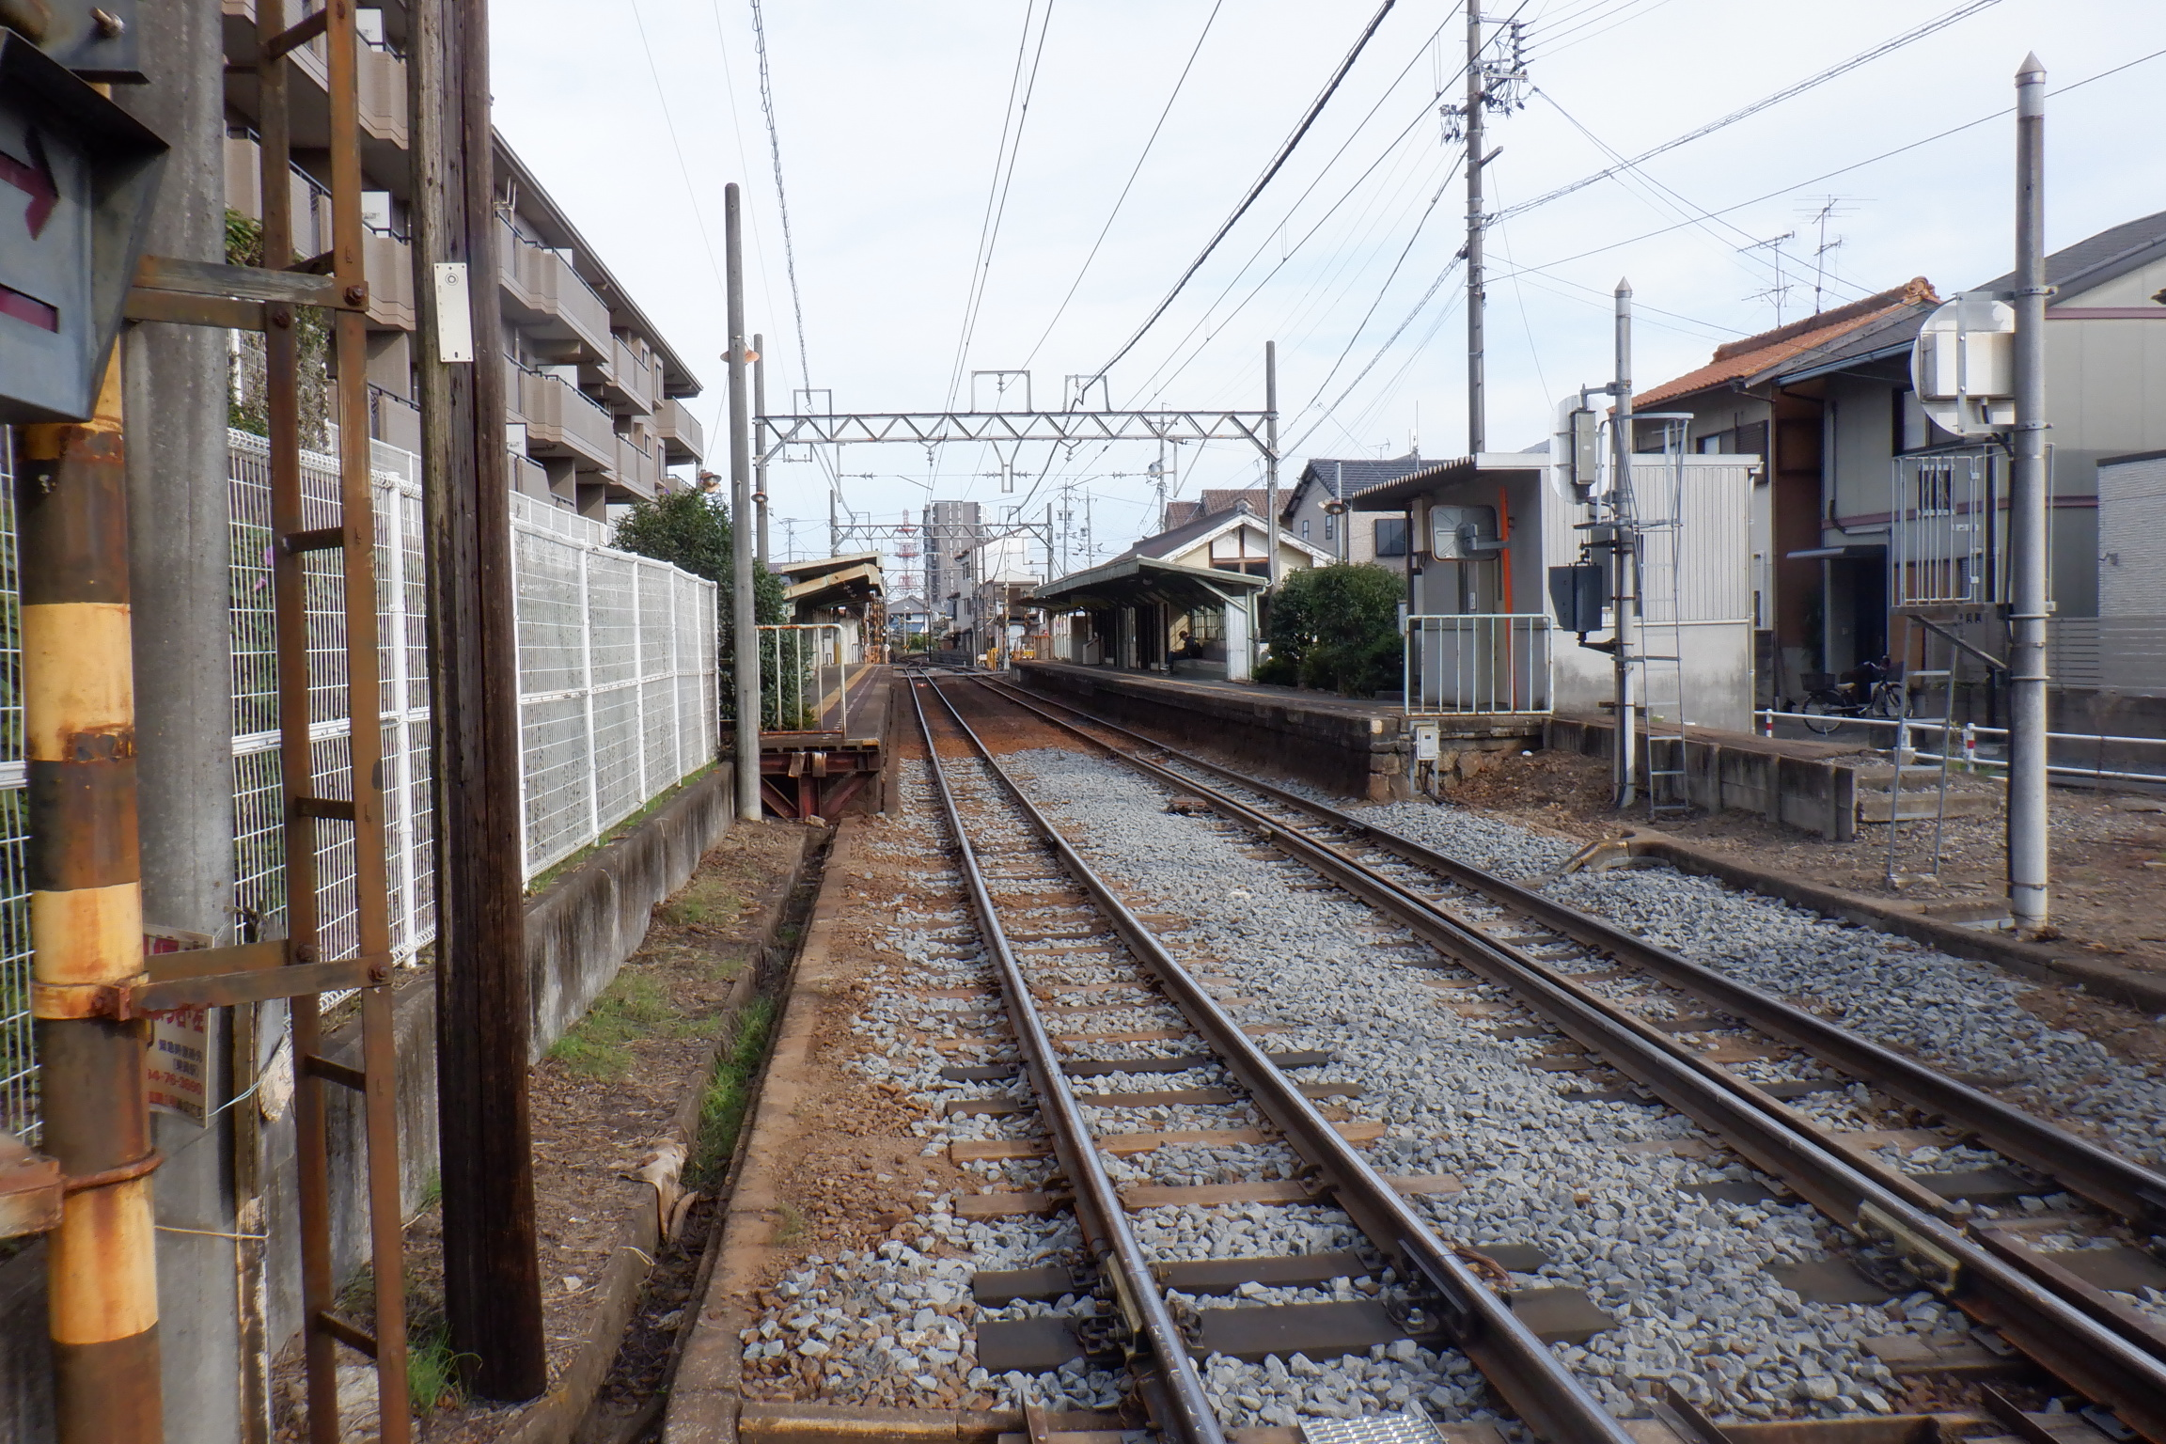
こちらは馬道駅です。
Notes:
馬道駅です

Slide 10
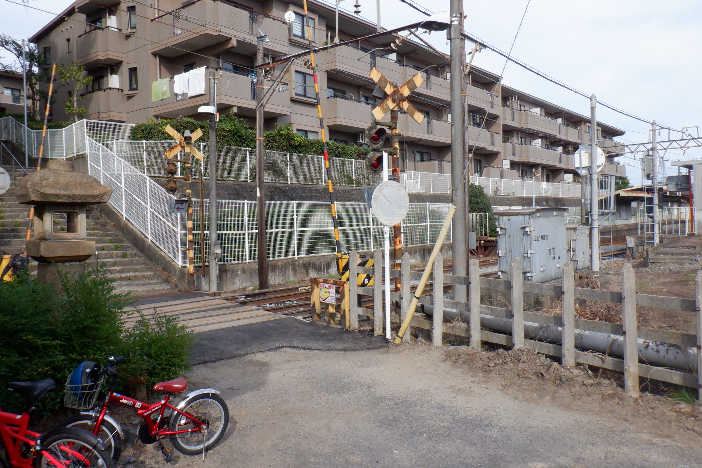
馬道駅西側の踏切です。
Notes:
馬道駅西側の踏切です。

Slide 11
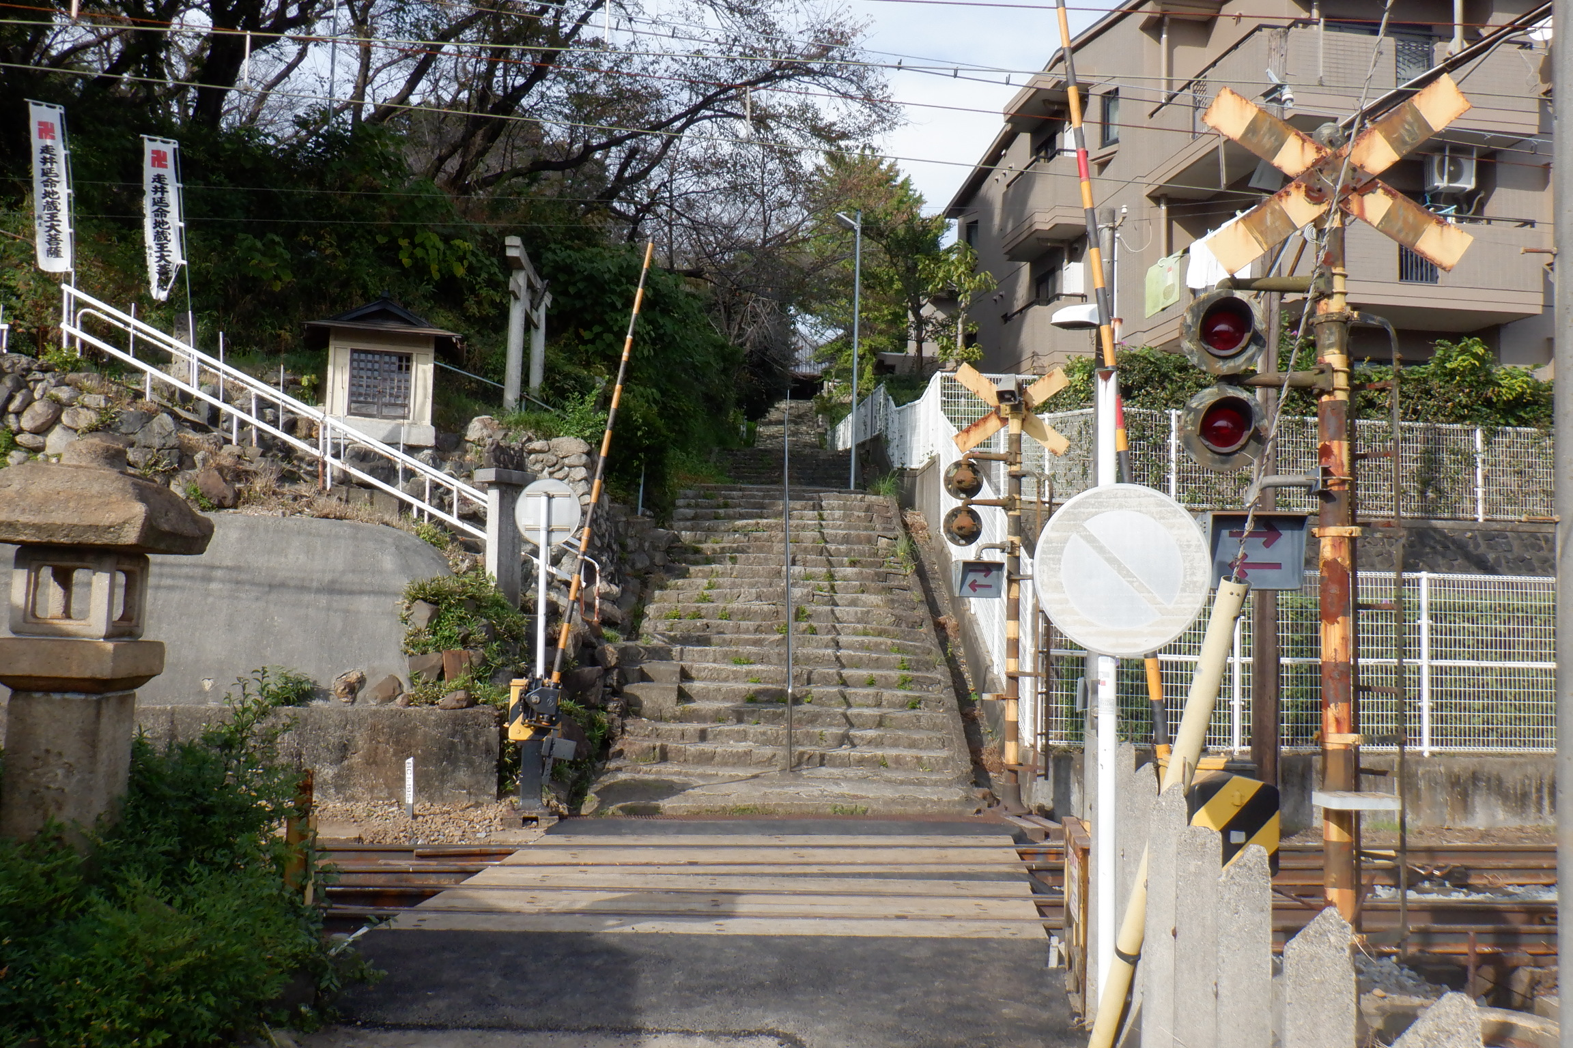
踏切の北にある階段です。
階段を登ります
Notes:
踏切を越えて、階段を上ります。

Slide 12
階段を登ります
Notes:
更に階段を上ります

Slide 13
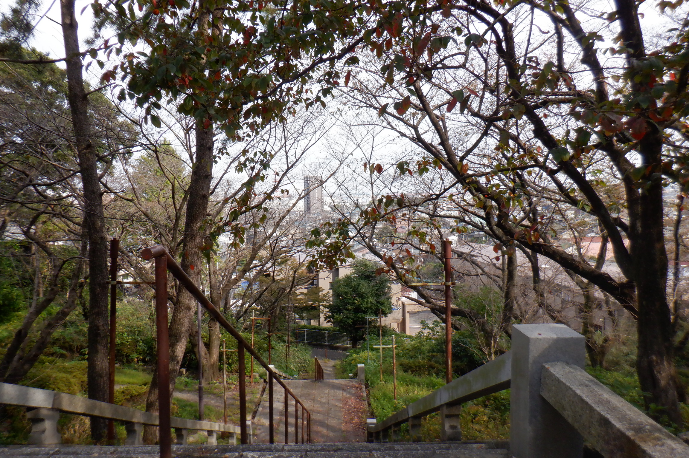
階段を登り、振り返りました。
結構、高いです。
Notes:
上ってきた階段を振り返りました。
写真の正面奥に平地が開けています。

Slide 14
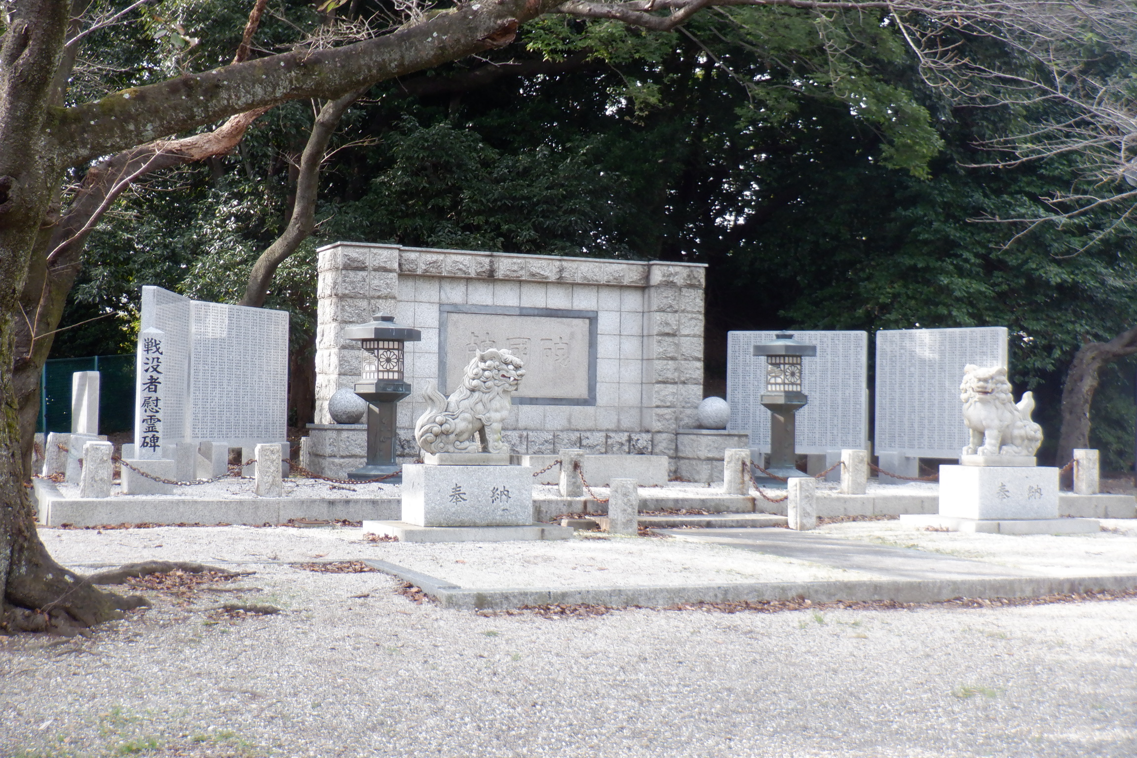
上は走井山公園になっています。
Notes:
階段を上りきると走井山公園です。

Slide 15
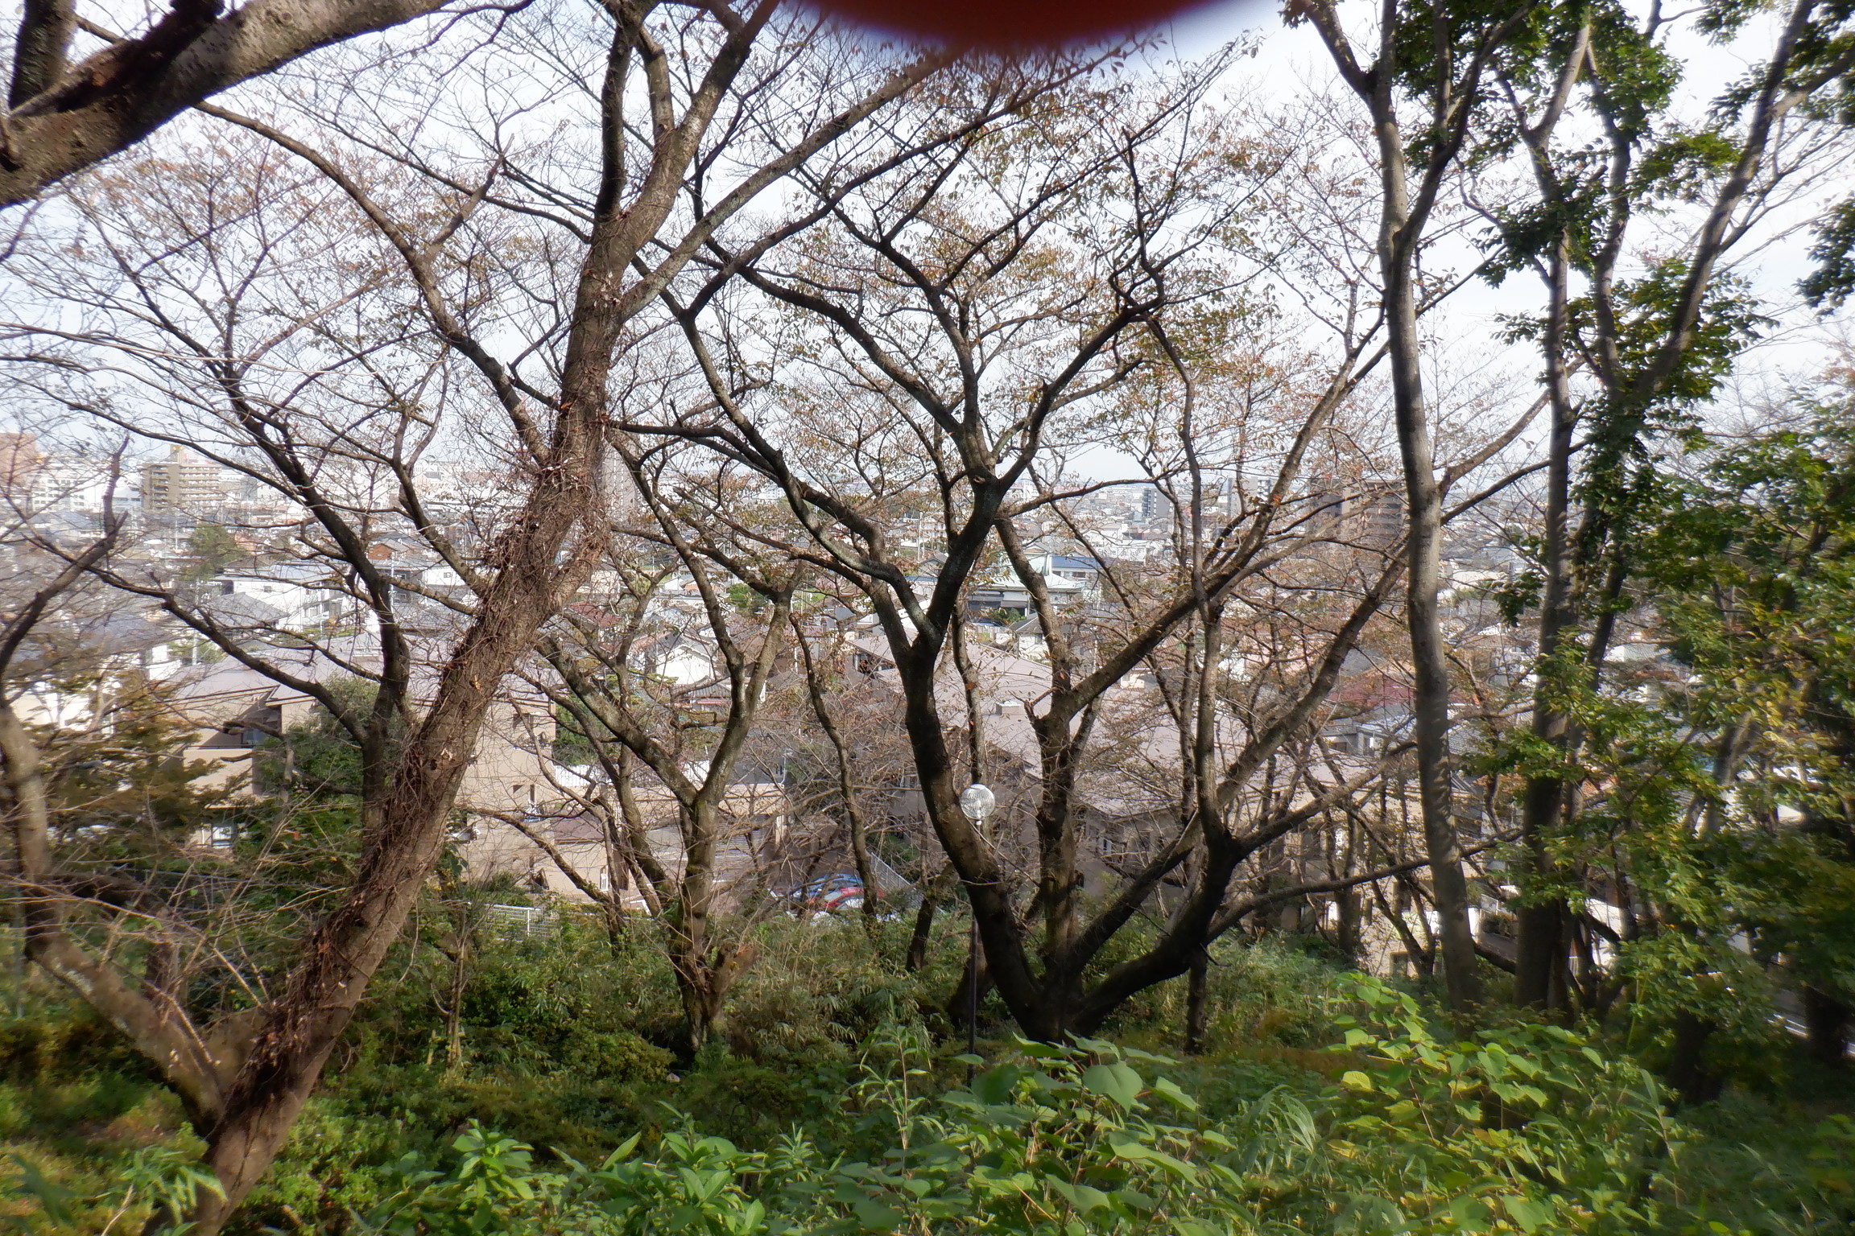
走井山公園からの眺めです。
Notes:
走井山公園からの眺めです。
樹木の向こうに平地が広がっているのが見て取れます。

Slide 16
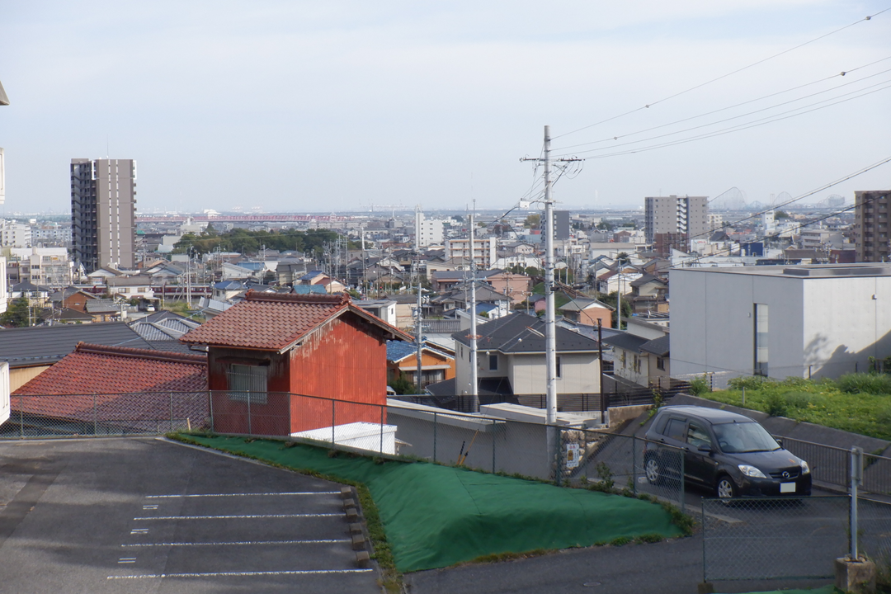
走井山公園近くからの眺めです。
Notes:
走井山公園近くからの長めです。

Slide 17
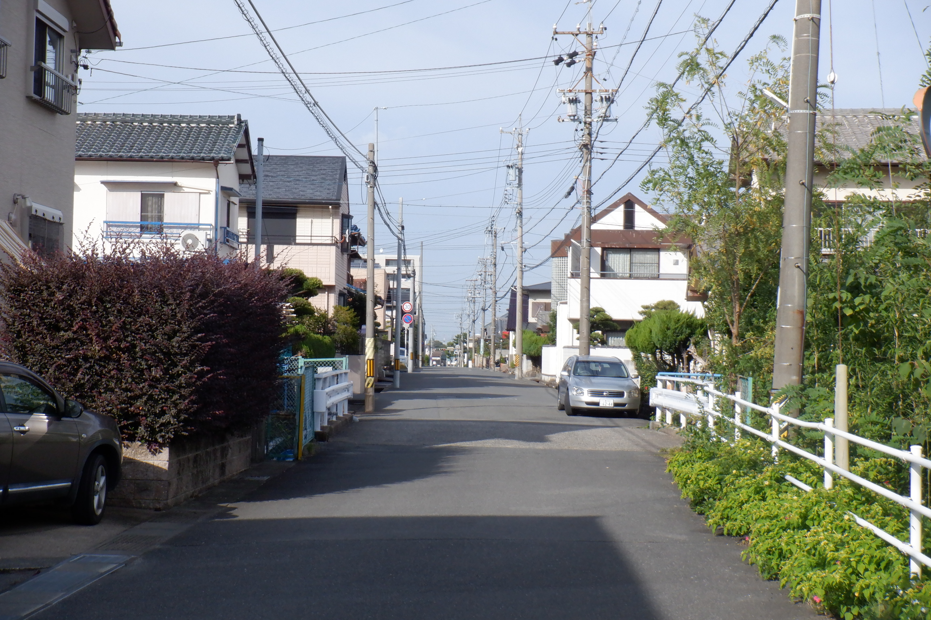
走井山公園から北を見ています。
平らです。
この道の向こうに桑名高校があります。
Notes:
走井山公園から続く道です。
この道を進んでいくと、桑名高校の正面玄関に着きます。
少しアップダウンがありますが、概ね、平坦です。

Slide 18
おわり

